Slide 1
JavaScript
Linguagem de script

Slide 2
Para que serve?
Armazenar valores em variáveis;
Executar ações em resposta de determinados eventos;
Acessar APIs do navegador;

Slide 3
APIs do Navegador
DOM;
Geolocation;
Canvas;
WebGL;
Áudio e vídeo;

Slide 4
APIs de Terceiros
Twitter;
Google Maps;
Facebook;
Adwords;
Analytics;

Slide 5
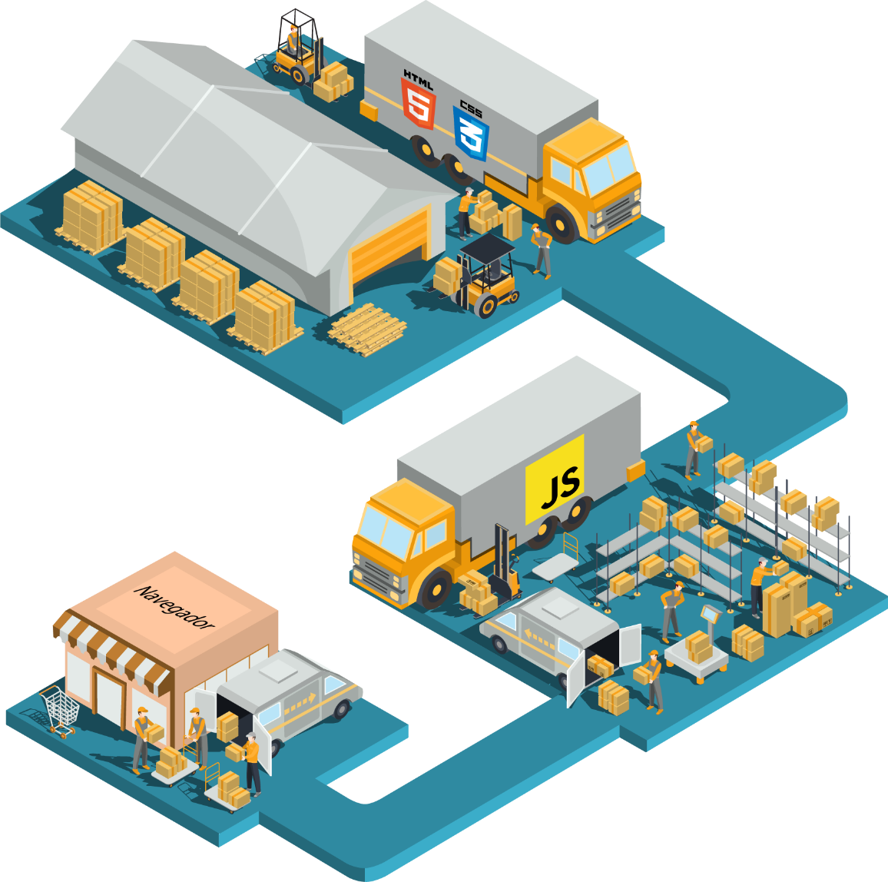
Execução do JavaScript

Slide 6
Interpretado
VS
Compilado

Slide 7
Dinâmico
VS
Estático

